Slide 1
GIS 应 用 开 发
Developing GIS Applications with ArcObjects using C#.NET
江西省研究生优质课程
主讲：兰小机教授
Email : landcom8835@163.com
QQ ：305333315
      课件： ftp://218.87.136.94/

Slide 2
Chap. 3 使用控件编程 (6学时)
为了能够快速建构一个具有GIS功能的独立应用程序，ArcGIS Engine为开发者提供了多个可视化的组件--控件，如 LicenseControl 、MapControl、PageLayoutControl、TOCControl、ToolbarControl和SymbologyControl等。
在VS .NET中使用ArcObjects，需要使用ESRI interop程序集，这些程序集在托管的.NET代码和非托管的COM代码之间起了桥梁作用。
ESRI interop程序集为ArcGIS控件提供了能够位于.NET窗体上的控件，这些控件名前缀为“Ax”，如AxMapControl、AxPageLayoutControl、AxTOCControl和AxToolbarControl.

Slide 3
  Using the Winforms ArcGIS Engine controls
  Using ArcGIS Engine Controls in WPF

Slide 4
本章内容：
  MapControl控件
  PageLayoutControl控件
  TOCControl控件
  ToolbarControl及相关对象
  Control Commands
    (SymbologyControl in Chapter 6)
  在WPF程序中使用ArcGIS Engine控件

Slide 5
3.1 MapControl控件
MapControl对应于ArcMap中的数据视图，它封装了Map对象，并提供了额外的属性、方法、事件用于：
  管理控件的外观、显示属性和地图属性；
  添加并管理控件中的数据层（data layers）；
  装载Map文档（mxd）到控件中；
  从其它应用程序拖放数据到控件中；
  tracking shapes and drawing to the display.
在可视化环境中，可以通过控件的“属性”页设置控件的相关属性，也可以通过编程来设置。

Slide 6
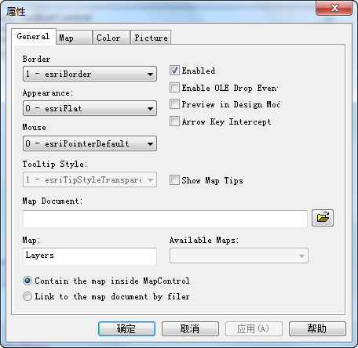

Slide 7
MapControl实现的主要接口有：
  IMapControlDefault
  IMapControl2
  IMapControl3
  IMapControl4( new in 9.2 )
  IMapControlEvents2事件接口
  ITOCBuddy
  IToolbarBuddy

Slide 8
3.1.1 主要接口
3.1.1.1 IMapControlDefault接口
IMapControlDefault接口是地图控件缺省接口，多数开发环境自动使用这个接口定义的属性、方法。
由于MapControl是一个自动化控件，当它被放到一个容器--如窗体上后，它会自动产生一个被称为axMapControl1的对象，这个对象可以直接使用缺省接口定义的属性和方法。这个接口也代表了控件最新版本的接口，MapControl当前最新版本接口为IMapControl4.
当需要使用这个接口的时候，可以使用下面的代码：
  IMapControlDefault pMapControl = axMapControl1.Object as IMapControlDefault;

Slide 9
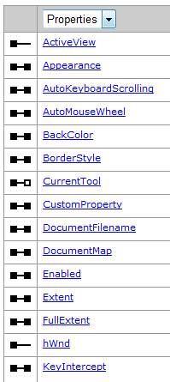
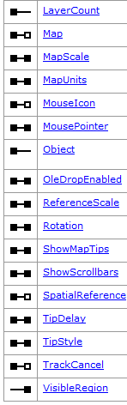
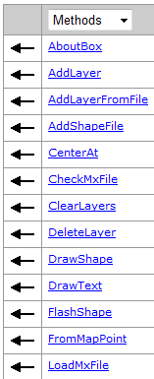

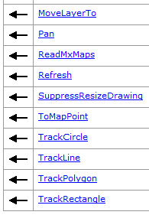

Slide 10
3.1.1.2 IMapControl2接口
这个接口是任何一个与MapControl相关的任务的出发点，如设置控件外观，设置Map对象或控件的显示属性，添加或者管理数据图层、地图文档，在控件上绘制图形和返回Geometry等。

Slide 11
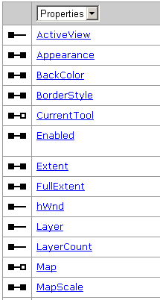
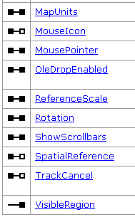

Slide 12
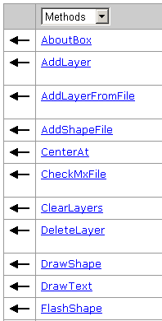
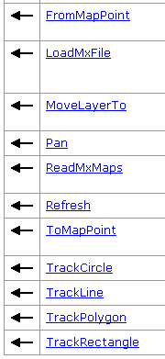

Slide 13
3.1.1.3 IMapControl3与IMapControl4
IMapControl3接口继承IMapControl2，并增加了以下8个属性和一个方法：
  CustomProperty：使用该属性关联有用信息
  DocumentFilename：返回MapControl装入的地图文档的文件名
  DocumentMap：返回MapControl最后装入的地图（Map）名称
  KeyIntercept：返回或设置MapControl截取键盘按键信息
  Object：返回潜在的MapControl控件
    When querying interface to IMapControl2 in Visual Basic .NET or Visual C# .NET the Object property or container specific code must be used. This is because .NET contains the real control inside a wrapper object known as an host.

Slide 14
  ShowMapTips：确定是否显示地图的Map Tips
  TipDelay：设置Map Tips的延迟时间
  TipStyle：设置Map Tips的显示样式
  SuppressResizeDrawing ()：在控件尺寸发生变化过程中，阻止数据实时重绘
与IMapControl3相比，IMapControl4多了以下两个可读写属性：
  public bool AutoKeyboardScrolling {get; set;}：Indicates whether keyboard scrolling is enabled.
  public bool AutoMouseWheel {get; set;}： Indicates whether the mouse wheel is enabled.

Slide 15
引用控件本身
当使用IMapControl2接口时：
  IMapControl2 pMapControl = axMapControl1.Object as IMapControl2;或
  IMapControl2 pMapControl = axMapControl1.GetOcx() as IMapControl2;
当使用IMapControl3接口时：
  IMapControl3 pMapControl = axMapControl1.Object as IMapControl3;或
  IMapControl3 pMapControl = axMapControl1.GetOcx() as IMapControl3;
当使用IMapControl4接口时：
  IMapControl4 pMapControl;
  pMapControl = axMapControl1.Object as IMapControl4; 或
  pMapControl = axMapControl1.GetOcx() as IMapControl4;

Slide 16
使用箭头键、鼠标滚轮实现地图导航
使用箭头键平移（Panning）地图
  axMapControl1.KeyIntercept =
  (int) esriKeyIntercept.esriKeyInterceptArrowKeys;
  axMapControl1.AutoKeyboardScrolling=true;
使用鼠标滚轮缩放地图
  axMapControl1.AutoMouseWheel = true;

Slide 17
  axMapControl1.KeyIntercept =
  (int) esriKeyIntercept.esriKeyInterceptArrowKeys;
  AutoKeyboardScrolling=true;
Constant | Value | Description
esriKeyInterceptNone | 0 | No keys are intercepted.
esriKeyInterceptArrowKeys | 1 | Intercepts the arrow keys, normally handled by the container to change control focus.
esriKeyInterceptAlt | 2 | Intercepts the Alt key, normally handled by a container to change focus.
esriKeyInterceptTab | 4 | Intercepts the Tab key, normally handled by the container to change control focus.
esriKeyInterceptEnter | 8 | Intercepts the Enter key, normally handled by the container to click the default button.

Slide 18
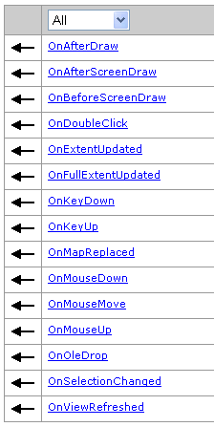
3.1.1.4 IMapControlEvents2接口
IMapControlEvents2是一个事件接口，它定义了 MapControl能够处理的全部事件，如 OnExtentUpdated是地图的 Extent属性发生变化时触发的事件， OnAfterscreenDraw是绘屏结束后触发的事件等。 当地图的覆盖范围变化时，触发OnFullExtentUpdated 事件，例如，往地图中新增加一个图层，其覆盖范围大于原图的范围。

Slide 19
Generally there is no need to explicitly set event handlers, as most development environments will automatically provide event handlers.

Slide 20
3.1.1.5 ITOCBuddy
该接口定义了以下2个方法:
  GetActiveView Returns the underlying object implementing basic map and ActiveView. This is used to populate the TOC.
  GetScale Returns the scale of the supplied BasicMap, this allows for objects that do not support IMap.

Slide 21
3.1.1.6 IToolbarBuddy
Objects that implement the IToolbarBuddy interface can be passed to the IToolbarControl::SetBuddyControl method.
The CurrentTool is the tool used to interact with the display area of the IToolbarControl::Buddy.

Slide 22
Samples：
  MapControlMapTips
  MapControlGeoEvents
  MapControlDrawText
  MapControlCADViewer
  MapControlSaveLayerFile

Slide 23
Guid.ToString (string format )
  format 一个单格式说明符，它指示如何格式化此 Guid 的值。format 参数可以是“N”、“D”、“B”或“P”。如果 format 为 空引用（在 Visual Basic 中为 Nothing） 或空字符串 ("")，则使用“D”。
说明符 | 返回值的格式
N | 32 位： xxxxxxxxxxxxxxxxxxxxxxxxxxxxxxxx
D | 由连字符分隔的 32 位数字： xxxxxxxx-xxxx-xxxx-xxxx-xxxxxxxxxxxx
B | 括在大括号中、由连字符分隔的 32 位数字： {xxxxxxxx-xxxx-xxxx-xxxx-xxxxxxxxxxxx}
P | 括在圆括号中、由连字符分隔的 32 位数字： (xxxxxxxx-xxxx-xxxx-xxxx-xxxxxxxxxxxx)

Slide 24
3.1.2 MapControl控件与MXD文件
MapControl控件可以“链接”或“包含”地图文档。
对于文档文件，MapControl控件可以直接使用LoadMxFile方法来载入，这是最简单的方法。除此之外，可以使用IMapDocument接口定义的属性和方法来加载一个MXD文件。

Slide 25
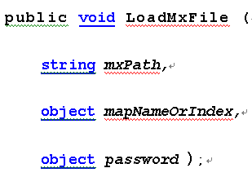
下面是一个载入文档的例子--axMapControl1.LoadMxFile
private void LoadMapDocument()
  { System.Windows.Forms.OpenFileDialog openFileDialog2;
  openFileDialog2 = new OpenFileDialog();
  openFileDialog2.Title = "Open Map Document";
  openFileDialog2.Filter = "Map Documents (*.mxd)|*.mxd";
  openFileDialog2.ShowDialog();
  string sFilePath = openFileDialog2.FileName;
  if (axMapControl1.CheckMxFile(sFilePath))
  { axMapControl1.LoadMxFile(sFilePath, 0,Type.Missing); }
  else
  { MessageBox.Show(sFilePath + " is not a valid ArcMap document");
  return; }
  }

Slide 26
在ArcMap中使用的地图文档对象为MxDocument，其主要接口是IMxDocument；在使用控件开发的独立应用程序中，使用的地图文档对象为MapDocument ，其主要接口是IMapDocument。
IMapDocument接口定义了操作和管理文档对象的方法和属性。MapDocument类能够封装地图文档文件，如mxd、mxt和pmf等，它也可以封装 一个图层文件（*.lyr）。使用这个对象可以获取和更新一个文档的内容，设置文档文件的读、写属性，保存一个文档文件（*.mxd）。

Slide 27
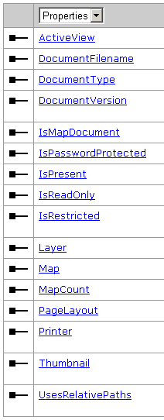
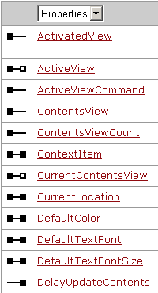
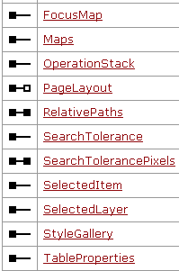
IMxDocument 与IMapDocument

Slide 28
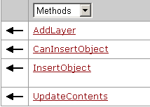
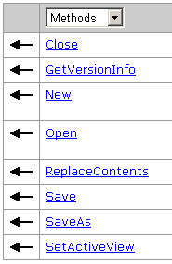

Slide 29
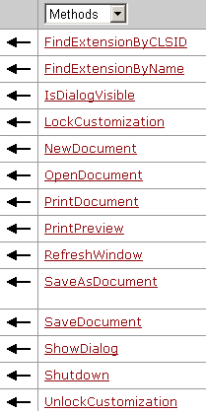
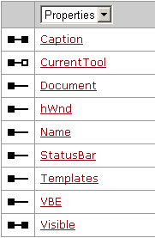
IApplication的属性、方法

Slide 30
IMxDocument.ActivatedView
  In ArcMap's layout view, graphics can either be added to the PageLayout's graphics container or the focus Map's graphics container if the Map has been activated by double-clicking on it. In this case, IMxDocument::ActiveView differs from IMxDocument::ActivatedView in that the ActiveView property may pass a reference to the PageLayout object while the ActivatedView property may pass a reference to the focus Map object if that Map has been activated.
  In data view, both ActiveView and ActivatedView return a reference to the focus Map.

Slide 31
IMapDocument m_MapDocument = new MapDocumentClass();
private void LoadMapDoc()
{
  OpenFileDialog openFileDialog2 = new OpenFileDialog();
  openFileDialog2.Title = "Open Map Document";
  openFileDialog2.Filter = "Map Documents (*.mxd)|*.mxd";
  openFileDialog2.ShowDialog();
  string sFilePath = openFileDialog2.FileName;
  If（m_MapDocument.IsMapDocument(sFilePath)）
  {
  m_MapDocument.Open(sFilePath, "");
  axMapControl1.Map = m_MapDocument.get_Map(0);
  axMapControl1.Refresh();
  }
}

Slide 32

private void SaveDocument()
{
  if (m_MapDocument.get_IsReadOnly(m_MapDocument.DocumentFilename) == true)
    { MessageBox.Show("This map document is read only!");
    return; }
    m_MapDocument.Save(m_MapDocument.UsesRelativePaths,true);
    MessageBox.Show("Changes saved successfully!");
}

Slide 33
3.1.3 鼠标与控件的交互
用鼠标和地图控件进行交互是最常用的操作，例如改变地图显示范围、移动地图，在控件上绘制几何图形等。

Slide 34
使用鼠标拖曳确定地图显示的范围(拉框放大)
  private void axMapControl1_OnMouseDown (object sender, ESRI.ArcGIS.MapControl.IMapControlEvents2_OnMouseDownEvent e)
  {
  //改变地图控件显示范围为当前拖曳的区域
  axMapControl1.Extent = axMapControl1.TrackRectangle();
  //刷新地图 axMapControl1.Refresh(esriViewDrawPhase.esriViewGeography, null, null);
  }
public void Refresh ( esriViewDrawPhase phase, object layerOrElement, object envelope );

Slide 35
移动、旋转地图
在 MapControl中有一种更简单便利的方法pan()来移动其中的地图，还可使用Rotation属性设置地图的旋转角度。
下面的方法使用在MapControl控件的OnMoseDown事件中：
  axMapControl1.pan();
  axMapControl1.Rotation = 45;

Slide 36
在 MapControl控件中绘制图形
MapControl控件提供了直接在控件上绘制图形和文字的方法DrawShape与DrawText，这两种绘制方法绘制的图形都是缓存（cache），而不能真正保存，一旦窗口重绘，这些图形就将消失。

Slide 37
  private void axMapControl1_OnMouseDown (object sender, ESRI.ArcGIS.MapControl.IMapControlEvents2_OnMouseDownEvent e)
  {
  //产生拖曳多边形，并绘制
  IGeometry pGeom = axMapControl1.TrackPolygon();
  DrawMapShape(pGeom);
  //刷新地图 //axMapControl1.Refresh(esriViewDrawPhase.esriViewGeography, null, null);
  }

Slide 38
  private void DrawMapShape (IGeometry pGeom)
  {
  IRgbColor pColor;
  pColor = new RgbColorClass();
  pColor.Red = 220;
  pColor.Green = 112;
  pColor.Blue = 60;
  //新建一个绘制图形的填充符号
  ISimpleFillSymbol pFillsyl;
  pFillsyl = new SimpleFillSymbolClass();
  pFillsyl.Color = pColor;
  object oFillsyl = pFillsyl;
  axMapControl1.DrawShape(pGeom, ref oFillsyl);
  }
public void DrawShape ( IGeometry Shape, ref object symbol );

Slide 39
3.1.4 数据选择
在MapControl控件中用户可以很方便地使用SelectByShape方法来构造一个基于Map的选择集。
SelectByShape（）方法
  选择控件中所有图层上处于选择范围内的要素，并将其设置为一个选择集。

Slide 40

  private void axMapControl1_OnMouseDown(object sender, IMapControlEvents2_OnMouseDownEvent e)
  { //产生拖曳多边形
  IGeometry pGeom = axMapControl1.TrackPolygon();
  axMapControl1.Map.SelectByShape(pGeom, null, false);
  axMapControl1. Refresh(esriViewDrawPhase.esriViewGeoSelection,null,null);
  }

Slide 41
清除选择集的方法
  axMapControl1.Map.Clearselection();
  axMapControl1.ActiveView.Refresh();

Slide 42
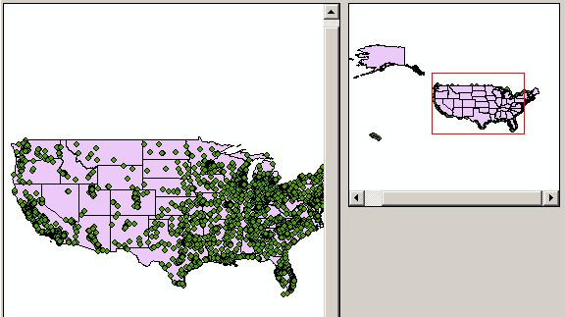
3.1.5 实现鹰眼功能

Slide 43
这个例子中有两个AxMapControl控件：主控件axMapControl1和鹰眼控件axMapControl2. 要实现鹰眼功能，关键有两点：一是如何让两个控件显示的数据保持一致，另一点是如何绘制鹰眼控件中的显示方框。

Slide 44
两个控件的数据共享
private void axMapControl1_OnMapReplaced (object sender, IMapControlEvents2_OnMapReplacedEvent e)
  {
  IMap pMap;
  pMap = axMapControl1.Map;
  int i ;
  for( i = 0; i<= pMap.LayerCount - 1;i++)
  {
  axMapControl2.Map.AddLayer(pMap.get_Layer(i));
  }
  }

Slide 45
绘制鹰眼控件中的显示方框
主窗体视图的范围发生变化后，会触发控件的OnExtentUndated事件，绘制方框的方法就在这个事件中进行：
  private void axMapControl1_OnExtentUpdated(object sender, IMapControlEvents2_OnExtentUpdatedEvent e)
  {
  …….
  }

Slide 46
3.2 PageLayoutControl控件
PageLayoutControl对应于ArcMap中的布局视图(Layout View)，它封装了PageLayout对象，提供了在布局视图中控制地图元素的属性和方法。 PageLayoutControl控件用于制图，它可以方便地操作各种元素对象，以产生一幅制作精美的地图对象。
与MapControl控件相似，PageLayoutControl控件并不仅仅只是包含了一个PageLayout对象，它也拥有许多附加的事件、属性和方法。

Slide 47
页面布局（通常简称为布局）是在页面上编排和组织的地图元素的集合，旨在用于地图打印。布局中排布的常见地图元素包括一个或多个数据框（每个数据框都含有一组有序的地图图层）、比例尺、指北针、地图标题、描述性文本和符号图例。
打印机、页面布局、大小、单位

Slide 48
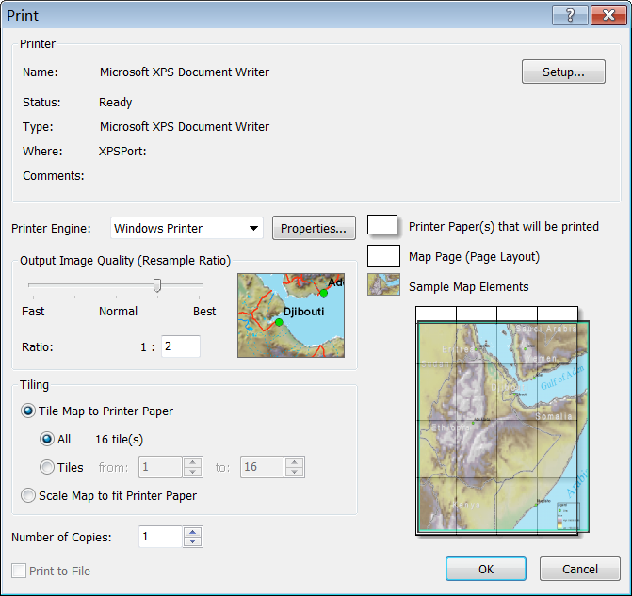
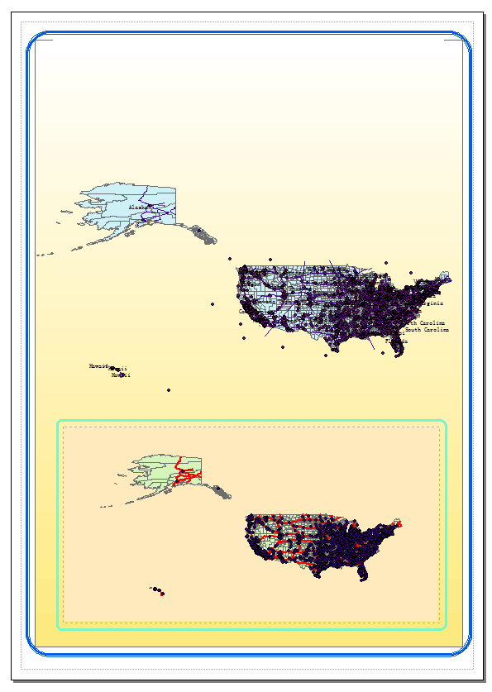
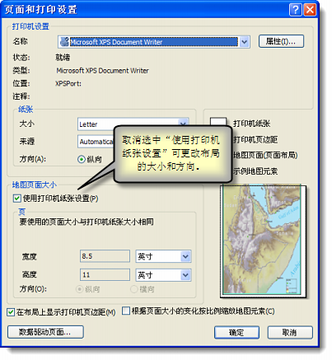
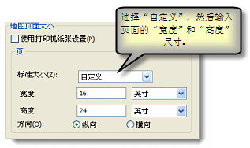

Slide 49
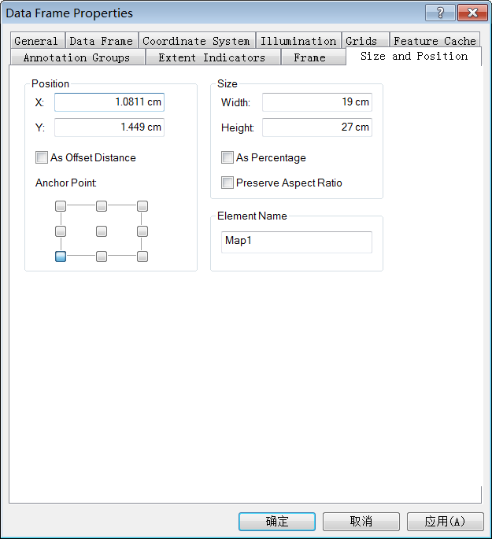

Slide 50
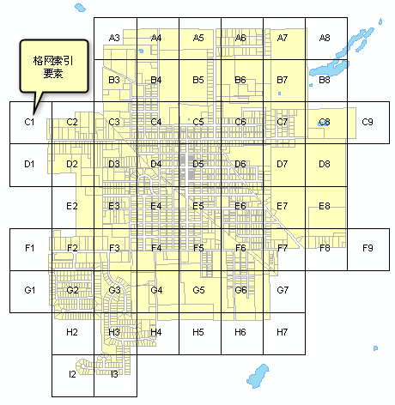
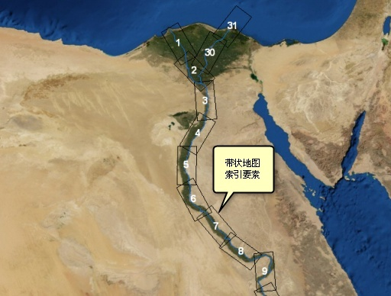
数据驱动页面根据地图文档的某个要素图层或规则格网将地图分割为多个部分，然后为每个部分生成一个相应的页面。

Slide 51
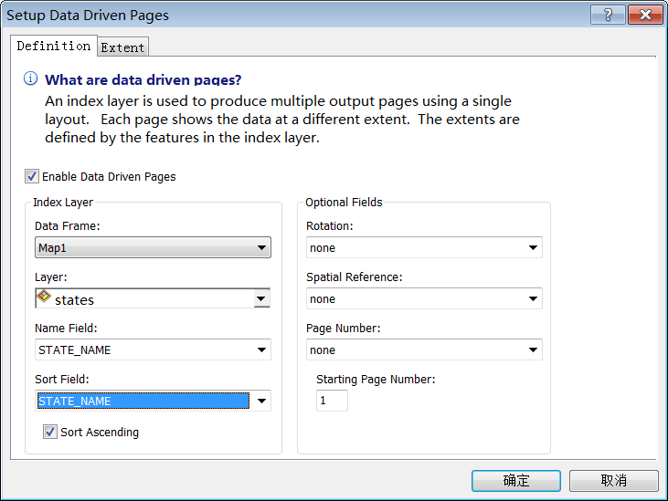
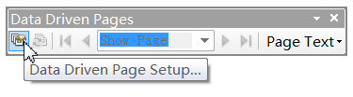
创建数据驱动页面

Slide 52
PageLayoutControl控件同样实现了多个接口
  IPageLayoutControlDefault
  IPageLayoutControl
  IPageLayoutControl2
  IPageLayoutControl3 (New in 9.2)
  IPageLayoutControlEvents

Slide 53
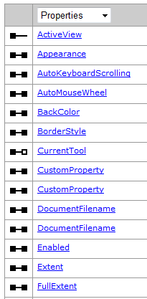
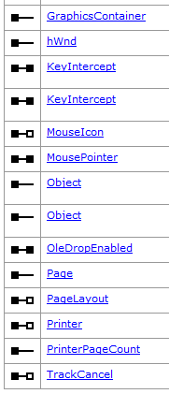
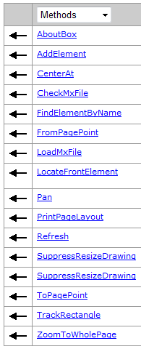
IPageLayoutControl3

Slide 54
Samples：
  PageLayoutControlLoadMapDocument
  PageLayoutControlCopyFocusMap
  PageLayoutControlOverview
  PageLayoutControlPageAppearance
  PageLayoutControlPrintPreview
  PageLayoutControlPrinting

Slide 55
3.2.1 PageLayoutControl操作 MXD文件
在AxPageLayoutControl控件对MXD文件的操作，与MapControl类似。
  public void LoadMxFile ( string fileName, object password );

Slide 56
下面是在PageLayout控件中打开一个MXD文件的方法：
private void OpenMapDocument()
  {
  IMapDocument m_MapDocument = new MapDocumentClass();
  OpenFileDialog openFileDialog1 = new OpenFileDialog();
  openFileDialog1.Title = "Open Map Document";
  openFileDialog1.Filter = "Map Documents (*.mxd)|*.mxd";
  openFileDialog1.ShowDialog();
  string sFilePath = openFileDialog1.FileName;
  m_MapDocument.Open(sFilePath, "");
  axPageLayoutControl1.PageLayout = m_MapDocument.PageLayout;
  axPageLayoutControl1.Refresh();
  }

Slide 57
private void SaveDocument()
  {
  //Check that the document is not read only.
  if (m_MapDocument.get_IsReadOnly(m_MapDocument.DocumentFilename) == true)
  { MessageBox.Show("This map document is read only!");
  return;
  }
  //Save with the current relative path setting.
  m_MapDocument.Save(m_MapDocument.UsesRelativePaths, true);
  MessageBox.Show("Changes saved successfully!");
  }

Slide 58
private void cmdSaveAs_Click(object sender, System.EventArgs e)
  { //Open a file dialog for saving map documents.
  saveFileDialog1.Title = "Save Map Document As";
  saveFileDialog1.Filter = "Map Documents (*.mxd)|*.mxd";
  saveFileDialog1.ShowDialog();
  string sFilePath = saveFileDialog1.FileName;
  if (sFilePath == “”) return;
  if (sFilePath == m_MapDocument.DocumentFilename)
  { //Save changes to the current document.
  SaveDocument(); }
  else
  { //SaveAs a new document with relative paths.
  m_MapDocument.SaveAs(sFilePath, true, true);
  //Open the document.
  OpenDocument((sFilePath));
  MessageBox.Show("Document saved successfully!");
  }
  }

Slide 59
3.2.2 PageLayout与MapControl联动
在ArcMap程序中，数据视图和布局视图中的数据改变是实时互动的。
在使用ArcObjects控件开发的独立程序中实现这个功能，由于MapControl、 PageLayoutControl两个控件本身并不能自动实时互动，需要开发人员自己编程来实现两个控件的实时联动。
Sample: MapAndPageLayoutSynchApp

Slide 60
3.3 TOCControl控件
TOCControl控件概述
  ITOCControl与ITOCControl2
  ITOCControlEvents
应用开发实例

Slide 61
3.3.1 TOCControl控件概述
TOCControl要与一个“伙伴控件” 协同工作。
  “伙伴控件”可以是MapControl、PageLayoutControl、SceneControl或GlobeControl。
  “伙伴控件”可以在设计时通过TOCControl属性页设置或用SetBuddyControl方法通过编程设置。

Slide 62
TOCControl用“伙伴控件”来显示其地图、图层和符号体系内容的一个交互树视图，并保持其内容与“伙伴控件”同步。例如，如果 “伙伴控件”是一个MapControl，而且从该MapControl中删除了一个图层，则该图层也会从TOCControl中删除。同样地，如果终端用户与TOCControl交互并取消了某个图层的Visibility复选框，则该图层在MapControl中不再可见。
TOCControl的主要接口有：ITOCControl 、 ITOCControl2、ITOCControlEvents；ITOCControl接口已被 ITOCControl2所取代。

Slide 63
3.3.1.1 ITOCControl与ITOCControl2
ITOCControl接口是任何与TOCControl有关的任务的出发点，如设置控件的外观，设置伙伴控件，管理图层的可见性和标签的编辑。

Slide 64
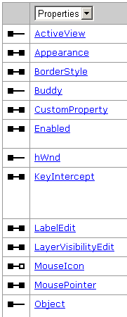
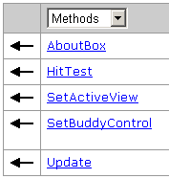
ITOCControl

Slide 65
When querying interface to ITOCControl in Visual Basic .NET or Visual C# .NET the Object property or container specific code must be used. This is because .NET contains the real control inside a wrapper object known as an host.
  ITOCControl2 pTOCControl;
  pTOCControl = axTOCControl1.Object as ITOCControl2; 或
  pTOCControl = axTOCControl1. GetOcx() as ITOCControl2;

Slide 66
public void HitTest (int X, int Y, ref esriTOCControlItem ItemType, ref IBasicMap BasicMap, ref ILayer Layer, ref object Unk, ref object Data );
  ItemType specifies an enumeration indicating the type of item (none, map, layer, heading or legend class).
  BasicMap specifies an IMap object.
  Layer specifies an ILayer object.
  Unk specifies an ILegendGroup object.
  Data specifies a long indicating the index of the legend class within the legend group. Use this index in conjunction with the legend group to obtain a particular legend class. An index of -1 refers to the heading if it is present.

Slide 67
  IBasicMap map = new MapClass();
  ILayer layer = new FeatureLayerClass();
  object other = new object();
  object index = new object();
  esriTOCControlItem item = new esriTOCControlItem();
  //Determine what kind of item has been clicked on
  axTOCControl1.HitTest(e.x, e.y, ref item, ref map, ref layer, ref other, ref index);
  if (e.button == 1)
  { if (layer == null) return;
  IFeatureLayer featureLayer = layer as IFeatureLayer;
  if (featureLayer == null) return;
  IGeoFeatureLayer geoFeatureLayer = (IGeoFeatureLayer) featureLayer;

Slide 68
  ILegendClass legendClass = new LegendClassClass();
  ISymbol symbol = null;
  if (other is ILegendGroup && (int)index != -1)
  { legendClass = ((ILegendGroup)other).get_Class((int)index);
  symbol = legendClass.Symbol; }
  if (symbol == null) return;
  symbol = GetSymbolBySymbolSelector(symbol);
  if (symbol == null) return;
  legendClass.Symbol = symbol;
  this.Activate();
  axMapControl1.ActiveView.ContentsChanged();
  axMapControl1.Refresh(esriViewDrawPhase.esriViewGeography, null, null);
  axTOCControl1.Update();
  }

Slide 69
ITOCControl2 (New in 9.2)
与ITOCControl相比，ITOCControl2多了以下1个属性和2个方法：
  public bool EnableLayerDragDrop {get; set;} ：Indicates if layers can be dragged and dropped in the control.
  public void GetSelectedItem (ref esriTOCControlItem ItemType, ref IBasicMap BasicMap, ref ILayer Layer, ref object Unk, ref object Data )：Returns the selected item in the TOCControl.
  public void SelectItem (object Unk, object Data )：用于设置TOCControl中的选择项

Slide 70
//Selecting the focus map
  axTOCControl1.SelectItem( axTOCControl1.ActiveView.FocusMap);
//Selecting a layer in the focus map
  axTOCControl1.SelectItem (axTOCControl1.ActiveView.FocusMap.get_Layer(0));
//To select an item within a LegendGroup
  ILayer layer = axTOCControl1.ActiveView.FocusMap.get_Layer(0);
  ILegendInfo legendInfo = (ILegendInfo) layer;
  ILegendGroup legendGroup = legendInfo.get_LegendGroup(0);
  //Select a heading
    axTOCControl1.SelectItem (legendGroup);
  //Select a legend class
    axTOCControl1.SelectItem (legendGroup, 2);

Slide 71
3.3.1.2 ITOCControlEvents
ITOCControlEvents是一个事件接口，它定义了 TOCControl能够处理的全部事件，如OnMouseDown、OnMouseMove、OnMouseUp、OnDoubleClick、OnBeginLabelEdit、OnEndLabelEdit、OnKeyDown、OnKeyUp。

Slide 72
private void axTOCControl1_OnBeginLabelEdit (object sender, ITOCControlEvents_OnBeginLabelEditEvent e)
  {
  …………
  m_TOCControl.HitTest(e.x, e.y, ref item, ref map, ref layer, ref other, ref index); //已在其它地方（如窗体的Load事件中）声明为ITOCControl类型的变量，并已实例化
  if (item != esriTOCControlItem.esriTOCControlItemLayer)
  { e.canEdit = false; }
  }

Slide 73
private void axTOCControl1_OnEndLabelEdit(object sender,ITOCControlEvents_OnEndLabelEditEvent e)
  {
  //Prevent empty labels
  if (e.newLabel.Trim() == "")
  {
  e.canEdit = false;
  }
  }

Slide 74
Samples
  TOCControlContextMenu
  TOCControlLayerDragDrop
  TOCControlMetadataViewer

Slide 75
3.3.2 应用开发实例
TOC的右键菜单
  在ArcMap中，“Table of Contents”中右键菜单功能非常丰厚，而TOCControl控件并没有提供右键菜单功能。要实现右键菜单功能，需要开发人员自己编程实现。

Slide 76
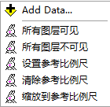
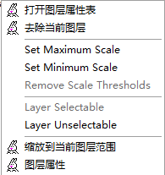
当右键点击地图时,弹出
当右键点击图层时,弹出

Slide 77
private void MainForm_Load(object sender, EventArgs e)
  定义地图右键菜单、图层右键菜单
private void axTOCControl1_OnMouseDown(object sender, ITOCControlEvents_OnMouseDownEvent e)
  根据右键点击的对象，弹出相应的右键菜单

Slide 78
  IToolbarMenu m_TocLayerMenu = new ToolbarMenuClass();
  IToolbarMenu m_TocMapMenu = new ToolbarMenuClass();
  private void MainForm_Load(object sender, EventArgs e)
  {……
  //TOCControl图层右键菜单
  m_TocLayerMenu.AddItem(new OpenAttributeTableCmd(), 0, 0, false, esriCommandStyles.esriCommandStyleIconAndText);
  m_TocLayerMenu.AddItem(new RemoveLayerCmd(), 0, 1, false, esriCommandStyles.esriCommandStyleIconAndText);
  m_TocLayerMenu.AddItem(new ScaleThresholds(), 1, 2, true, esriCommandStyles.esriCommandStyleTextOnly);
  m_TocLayerMenu.AddItem(new ScaleThresholds(), 2, 3, false, esriCommandStyles.esriCommandStyleTextOnly);

Slide 79
  m_TocLayerMenu.AddItem(new ScaleThresholds(), 3, 4, false, esriCommandStyles.esriCommandStyleTextOnly);
  m_TocLayerMenu.AddItem(new LayerSelectable(), 1, 5, true, esriCommandStyles.esriCommandStyleTextOnly);
  m_TocLayerMenu.AddItem(new LayerSelectable(), 2, 6, false, esriCommandStyles.esriCommandStyleTextOnly);
  m_TocLayerMenu.AddItem(new ZoomToLayerCmd(), 0, 7, true, esriCommandStyles.esriCommandStyleIconAndText);
  m_TocLayerMenu.AddItem(new LayerPropertiesCmd(), 0, 8, false, esriCommandStyles.esriCommandStyleIconAndText);
  m_TocLayerMenu.SetHook(axMapControl1);
  ……
  }

Slide 80
private void axTOCControl1_OnMouseDown (object sender, ITOCControlEvents_OnMouseDownEvent e)
  { ……
  axTOCControl1.HitTest(e.x, e.y, ref item, ref map, ref layer, ref other, ref index);
  if (e.button == 2)
  { if (item == esriTOCControlItem.esriTOCControlItemMap)
  { m_mapControl.CustomProperty = map;
  m_TocMapMenu.PopupMenu (e.x, e.y, axTOCControl1.hWnd);
  }
  else if (layer is IFeatureLayer)
  { m_mapControl.CustomProperty = layer;
  m_TocLayerMenu.PopupMenu (e.x, e.y, axTOCControl1.hWnd);
  }
  }

Slide 81
public sealed class OpenAttributeTableCmd : BaseCommand
  {……
  public override void OnClick()
  { IMap map = null;
  if (m_hookHelper.Hook is IMapControl3)
  { m_mapcontrol = m_hookHelper.Hook as IMapControl3;
  currentLayer = m_mapcontrol.CustomProperty as IFeatureLayer;
  if (currentLayer == null) return;
  map = m_mapcontrol.Map;
  }
  if (map == null) return;
  LayerAttributes layerAttributeTable = new LayerAttributes (map, currentLayer);
  layerAttributeTable.Show(m_hookHelper as System.Windows.Forms.IWin32Window);
  }
  }

Slide 82
public partial class LayerAttributes : Form
  {……
  DataSet m_layerDataSet = new DataSet (m_dataSetName);
  private System.Windows.Forms.DataGridView dataGridView1;
  public LayerAttributes (IMap map, IFeatureLayer featureLayer)
  {
  InitializeComponent();
  m_map = map;
  m_activeView = map as IActiveView;
  currentLayer = featureLayer;
  }

Slide 83
private void AttributesForm_Load(object sender, EventArgs e)
  {
  this.Text = currentLayer.Name + " 属性表";
  int rowCount = ConstructDataSet (currentLayer);
  dataGridView1.DataSource = m_layerDataSet;
  dataGridView1.DataMember = currentLayer.Name;
  toolStripStatusLabel1.Text = "选择记录数：";
  toolStripStatusLabel2.Text = "总记录数：" + currentLayer.FeatureClass.FeatureCount(null).ToString();
  }

Slide 84
private int ConstructDataSet(IFeatureLayer pFeatLyr)
  { ILayerFields pFeatlyrFields = pFeatLyr as ILayerFields;
  IFeatureClass pFeatCls = pFeatLyr.FeatureClass;
  int rows = 0;
  if (m_layerDataSet.Tables[pFeatLyr.Name] == null)
  { DataTable pTable = new DataTable(pFeatLyr.Name);
  DataColumn pTableCol;
  for (int i = 0; i <= pFeatlyrFields.FieldCount - 1; i++)
  {
  pTableCol = new DataColumn(pFeatlyrFields.get_Field(i).AliasName);
  pTable.Columns.Add(pTableCol);
  pTableCol = null;
  }

Slide 85
  IFeatureCursor features = pFeatLyr.Search(null, false);
  IFeature feature = features.NextFeature();
  while (feature != null)
  { DataRow pTableRow = pTable.NewRow();
  for (int i = 0; i <= pFeatlyrFields.FieldCount - 1; i++)
  { if (pFeatlyrFields.FindField(pFeatCls.ShapeFieldName) == i)
  { pTableRow[i] = pFeatCls.ShapeType; }
  else { pTableRow[i] = feature.get_Value(i); }
  }
  pTable.Rows.Add(pTableRow);
  feature = features.NextFeature();
  }
  rows = pTable.Rows.Count;
  m_layerDataSet.Tables.Add(pTable);
  }
  return rows;
  }

Slide 86
3.4 ToolbarControl及相关对象
  ToolbarControl控件
  ToolbarControl上的命令
  ToolbarItem
  更新命令
  ToolbarMenu 组件类
  ToolbarPalette
  CommandPool
  操作栈(OperationStack)
  定制

Slide 87
3.4.1 ToolbarControl控件
ToolbarControl使用钩子（hook）来联系命令对象与MapControl 或 PageLayoutControl 等控件，并提供属性、方法、事件用于：
  管理控件的外观；
  设置伙伴控件；
  添加、删除命令项；
  设置当前工具；
  定制工具。
ToolbarControl要与一个“伙伴控件”协同工作。“伙伴控件”可以是MapControl、PageLayoutControl、SceneControl或GlobeControl。
“伙伴控件”可以在设计时通过ToolbarControl属性对话框设置或用SetBuddyControl方法通过编程设置。

Slide 88
ToolbarControl主要接口有：
  IToolbarControl
  IToolbarControl2
  IToolbarControlDefault
  IToolbarControlEvents (default)

Slide 89
3.4.1.1 IToolbarControl与IToolbarControl2
IToolbarControl接口是任何与ToolbarControl有关的任务的出发点，如设置控件的外观，设置伙伴控件，添加或去除命令、工具、菜单，定制ToolbarControl的内容。
IToolbarControl接口提供的主要属性
  Buddy、CommandPool、CurrentTool、Customize、CustomProperty、Enabled、Object、OperationStack 、ToolTips、TextAlignment、UpdateInterval等。
IToolbarControl接口提供的主要方法
  AddItem、AddMenuItem、AddToolbarDef、Find、GetItem、GetItemRect、HitTest、MoveItem、Remove、RemoveAll、SetBuddyControl、Update等。

Slide 90
IToolbarControl2 (New in 9.2)
与IToolbarControl相比， IToolbarControl2增加了以下：
  public bool AlignLeft {get; set;}
  public uint BackColor {get; set;}
  public uint FadeColor {get; set;}
  public esriToolbarFillDirection FillDirection {get; set;}
  public int IconSize {get; set;}
  public void LoadItems ( IStream pStream );
  public esriToolbarOrientation Orientation {get; set;}
  public void SaveItems ( IStream pStream );
  public bool ShowHiddenItems {get; set;}
  public bool ThemedDrawing {get; set;}
  public bool Transparent {get; set;}

Slide 91
3.4.1.2 IToolbarControlDefault
在绝大多数开发环境中，在容器（窗体）中放置ToolbarControl控件，将产生一个名叫axToolbarControl1的对象，这个对象上直接可用的属性和方法对应于IToolbarControlDefault接口上的属性和方法，加上容器特有的属性和方法。
IToolbarControlDefault接口的属性和方法，与ToolbarControl的最高编号主接口的属性、方法相同。例如，目前版本中，IToolbarControlDefault等同于IToolbarControl2，但在未来的版本中，将变为IToolbarControl3。在软件开发中，使用IToolbarControlDefault接口，能够保证总是访问最新版本的ToolbarControl。

Slide 92
3.4.1.3 IToolbarControlEvents
IToolbarControlEvents是一个事件接口，它定义了 ToolbarControl能够处理的全部事件，如OnDoubleClick、OnItemClick、OnKeyDown、OnKeyUp、OnMouseDown、OnMouseMove、OnMouseUp。

Slide 93
3.4.2 ToolbarControl上的命令
当一个命令对象驻留在ToolbarControl 后，将调用 ICommand.OnCreate()，该方法传递一个hook参数给应用程序。
    命令的实现测试是否支持hook对象，如果不支持该hook对象，那么该命令无效；如果支持该hook对象，命令将存储该该hook对象，以便以后使用。例如，打开地图文档命令设计用于MapControl 的，该MapControl 作为hook参数被传递给OnCreate ()，该命令保存该hook参数以便后面使用。如果ToolbarControl作为hook参数被传递给OnCreate 事件，该命令将检测该 ToolbarControl 的伙伴控件的类型，如果该伙伴控件为一GlobeControl ，而该命令是为MapControl设计的，那么这时该命令无效。

Slide 94
驻留在ToolbarControl 上的命令项，当用户点击时，将调用该命令的 ICommand.OnClick()方法。依据命令项的类型，命令将使用 hook 参数访问来自于伙伴控件的对象，执行相应的功能。有以下3种类型的命令项:
  简单命令(Command)：当用户点击时，将调用该命令的 ICommand.OnClick()方法，执行相应的功能。
  工具(Tool)：需要用户与伙伴控件交互，才能完成需要的功能。 当用户点击ToolbarControl 上的某一工具时，该工具就成为该ToolbarControl的CurrentTool， ToolbarControl 并将其设置为伙伴控件CurrentTool，并将接收来自于伙伴控件的鼠标、键盘事件。
  工具控件(ToolControl)：类似于下拉列表框，驻留在 ToolbarControl上的一个小窗口，由 IToolControl.hWnd 提供窗口句柄. Only a single instance of a particular tool control can be added to the ToolbarControl.

Slide 95
设计时，可以通过ToolbarControl 的属性对话框将命令项添加到ToolbarControl 上。
可以用三种方法将命令添加到ToolbarControl中
  使用UID对象(使用GUID)
  使用progID
  给AddItem方法提供某个现有命令的一个实例。
  public int AddItem (
  object item,
  int SubType,
  int index,
  bool beginGroup,
  int GroupSpacing,
  esriCommandStyles Style );
Constant | Value | Description
esriCommandStyleTextOnly | 0 | Display text only.
esriCommandStyleIconOnly | 1 | Display icon only.
esriCommandStyleIconAndText | 2 | Display icon and text.
esriCommandStyleMenuBar | 4 | Display bar as main menu.

Slide 96
  //Adding a command by UID
  UID uID = new UIDClass();
  uID.Value = "esriControls.ControlsMapFullExtentCommand";
  axToolbarControl1.AddItem( uID,-1,-1,false,0, esriCommandStyles.esriCommandStyleIconOnly);
  //Adding a command by ProgID
  string progID = "esriControls.ControlsMapFullExtentCommand";
  axToolbarControl1.AddItem( progID,-1,-1, false, 0, esriCommandStyles.esriCommandStyleIconOnly);
  //Adding a command by ICommand
  ICommand command = new ControlsMapFullExtentCommandClass();
  axToolbarControl1.AddItem( command,-1,-1,false,0, esriCommandStyles.esriCommandStyleIconOnly);

Slide 97
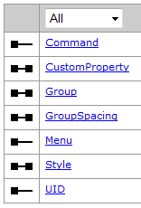
3.4.3 ToolbarItem
ToolbarItem就是驻留在ToolbarControl或菜单上的单个Command, Tool, ToolControl 或menu item菜单。
ToolbarItem的主要接口有：IToolbarItem。
IToolbarltem接口的属性决定工具条命令项的外观。例如，工具条命令项是否在其左侧有一条垂直线表示是否开始一个命令组(Group)，及命令项的样式是否有一个位图、标题或两者都有。Command和Menu属性返回工具条命令项代表的实际命令或菜单。
ToolbarItem是一个不可创建的对象。引用不可创建的对象必须通过其它对象获得，可以使用IToolbarControl:GetItem 方法获得ToolbarItem。

Slide 98
3.4.4 更新命令
默认情况下，ToolbarControl每半秒钟自动更新其自身一次，以确保驻留在ToolbarControl上的每个工具条命令项的外观与其底层命令的Enabled、Bitmap和Caption等属性同步。
改变UpdateInterval属性可以更改更新的频率。UpdateInterval为0会停止任何自动发生的更新，开发人员必须编程调用Update方法以刷新每个工具条命令项的状态。
在应用程序中首次调用Update方法时，ToolbarControl会检测每个工具条命令项的ICommand::OnCreate方法是否已经被调用过。如果还没有调用过该方法，则该ToolbarControl作为“钩子(hook)”被自动传递给ICommand::OnCreate方法。

Slide 99
3.4.5 ToolbarMenu 组件类
ToolbarControl可以驻留下拉菜单项。
工具条菜单(ToolbarMenu) 只能驻留简单命令(不允许驻留工具或工具控件)
工具条菜单可以
  驻留在ToolbarControl上
  或作为“子菜单”驻留在另一个工具条菜单上
  或作为右键菜单出现。

Slide 100
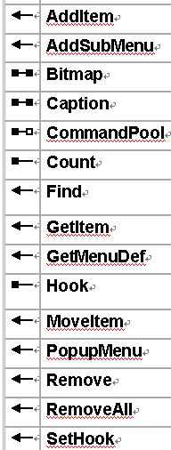
ToolbarMenu的主要接口有：IToolbarMenu、 IToolbarMenu2 。

Slide 101
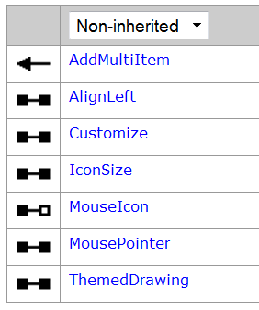
IToolbarMenu2

Slide 102
3.4.6 ToolbarPalette
A ToolbarPalette supplies the implementation of a palette item that can host commands and tools. A ToolbarPalette cannot host ToolControl, ToolbarMenu or MultiItem objects. A ToolbarPalette can either be hosted on the ToolbarControl or can appear as a popup palette.

Slide 103
  //Create a ToolbarPalette
    m_ToolbarPalette = new ToolbarPaletteClass();
  //Add new items to the ToolbarPalette
    m_ToolbarPalette.AddItem("esriControls.ControlsSelectTool",0,-1);
    m_ToolbarPalette.AddItem("esriControls.ControlsNewCircleTool",0,-1);
    m_ToolbarPalette.AddItem("esriControls.ControlsNewCurveTool",0,-1);
    m_ToolbarPalette.AddItem("esriControls.ControlsNewEllipseTool",0,-1);
    m_ToolbarPalette.AddItem("esriControls.ControlsNewLineTool",0,-1);
    m_ToolbarPalette.AddItem("esriControls.ControlsNewPolygonTool",0,-1);
    m_ToolbarPalette.AddItem("esriControls.ControlsNewRectangleTool",0,-1);
    m_ToolbarPalette.AddItem("esriControls.ControlsNewFreeHandTool",0,-1);
  //Add the ToolbarPalette to the ToolbarControl
    axToolbarControl1.AddItem(m_ToolbarPalette, 0, -1, true, 0, esriCommandStyles.esriCommandStyleIconAndText);

Slide 104
3.4.7 CommandPool
每个ToolbarControl、ToolbarMenu 和ToolbarPalette都有一个命令池(CommandPool)，用于管理其使用的命令对象集。一般来说，开发人员不会与命令池(CommandPool)进行交互。当通过ToolbarControl属性页或编程将命令添加到ToolbarControl中时，该命令自动添加到命令池(CommandPool)中。命令对象要么作为唯一识别该命令的一个UID对象(使用GUID)、要么作为命令对象的一个现有例程被添加到命令池(CommandPool)中。

Slide 105
如果命令对象的一个现有实例被添加，并且该命令没有一个UID，则命令池中可以有同一命令的多个实例存在。如果提供了一个UID对象，命令池可以确定该命令是否已经存在于命令池中，而且如果存在的话就可以重用该命令之前的实例。命令池通过追踪是否已经调用过命令的OnCreate方法来完成这个工作。如果已经调用过OnCreate方法，则将重用该命令并增加其使用次数(UsageCount)。

Slide 106
例如，如果向某个ToolbarControl中添加两次“ZoomIn”工具并提供UID，则当ToolbarControl上的一个“ZoomIn”工具被选择并显示“按下(pressed)”时，另一个“ZoomIn”工具也会显示“按下(pressed)”状态，因为它们使用同一个命令对象。当应用程序包含多个ToolbarControl或工具条菜单时，开发人员应确保每个ToolbarControl和工具条菜单使用相同的命令池(CommandPool)，以保证在应用程序中只创建了命令的一个实例。

Slide 107
3.4.8 操作栈(OperationStack)
ToolbarControl有一个操作栈（OperationStack ），用于管理“撒消(undo)”和“重做(redo)”功能。
Operations are added to the operation stack by each ToolbarItem’s underlying command, so that the operation can be rolled forward, then rolled back as needed.

Slide 108
  Whether or not a command makes use of an OperationStack depends upon its implementation. Typically, as a developer, you create a single ControlsOperationStack for an application and set it onto each ToolbarControl. Undo and Redo commands can be added to the ToolbarControl that step through the OperationStack. Extent changes in an ActiveView are added to the IActiveView.ExtentStack and not an OperationStack.

Slide 109
3.4.9 定制
ToolbarControl有一个Customize属性，可以设置该属性以使ToolbarControl处于定制模式。允许终端用户重新安排、删除和添加命令项以及改变这些命令项的外观。
当ToolbarControl处于定制模式时，开发人员可以编程启动非模态定制对话框(CustomizeDialog)。定制对话框列出了所有的控件命令以及任何自定义命令、工具集和菜单。

Slide 110
CustomizeDialog
CustomizeDialog包含一个无模态对话框，允许程序运行时将 commands, toolbar definitions (toolsets) 和 menu definitions 添加到 ToolbarControl 上，当IToolbarControl::Customize 设置为true时。

Slide 111
CustomizeDialog的主要接口为：ICustomizeDialog和事件接口ICustomizeDialogEvents。
ICustomizeDialog接口的属性
  DialogTitle、IsDialogActive、DoubleClickDestination、CommandsCategory、MenusCategory、ToolbarsCategory、ShowAddFromFile。
ICustomizeDialog接口的方法
  StartDialog 、CloseDialog、SetDoubleClickDestination。
ICustomizeDialogEvents 接口成员：OnStartDialog 、 OnCloseDialog.

Slide 112
开发实例
首先声明一个ICustomizeDialog类型的全局变量m_CustomizeDialog，并实例化，代码如下：
  private ICustomizeDialog m_CustomizeDialog = new CustomizeDialogClass();
接着，声明如下两个事件变量：
  private ICustomizeDialogEvents_OnStartDialogEventHandler startDialogE;
  private ICustomizeDialogEvents_OnCloseDialogEventHandler closeDialogE;

Slide 113
COM事件转换为.NET 事件：
  为每个事件产生一个代理（ delegate ）
    命名：事件接口+_+事件名+ EventHandler
    例如：IActiveViewEvents_SelectionChangedEventHandler
  创建一个.NET事件接口
    命名：事件接口+ _ + Event
    例如： IActiveViewEvents_Event

Slide 114
创建一个名为CreateCustomizeDialog的方法，在该方法中添加代码，对两个事件变量和定制对话框进行有关设置：
  private void CreateCustomizeDialog()
  { ICustomizeDialogEvents_Event pCustomizeDialogEvent = m_CustomizeDialog as ICustomizeDialogEvents_Event;
  startDialogE = new ICustomizeDialogEvents_OnStartDialogEventHandler( OnStartDialogHandler );
  pCustomizeDialogEvent.OnStartDialog += startDialogE;
  closeDialogE = new ICustomizeDialogEvents_OnCloseDialogEventHandler( OnCloseDialogHandler );
  pCustomizeDialogEvent.OnCloseDialog += closeDialogE;
  m_CustomizeDialog.DialogTitle = "Customize ToolbarControl Items";
  m_CustomizeDialog.SetDoubleClickDestination( axToolbarControl1);
  }

Slide 115
在窗体Form1的Load调用CreateCustomizeDialog方法：
private void Form1_Load(object sender, System.EventArgs e)
  {
  //………………………
  CreateCustomizeDialog();
  //………………………
  }

Slide 116
向窗体Form1中添加一个复选框并将其命名为chkCustomize，标题为“Customize”。
在复选框chkCustomize的CheckedChanged事件处理方法中添加如下代码：
private void chkCustomize_CheckedChanged(object sender, System.EventArgs e)
  {
  // Show or hide the Customize dialog box.
  if (chkCustomize.Checked == false) m_CustomizeDialog.CloseDialog();
  else m_CustomizeDialog.StartDialog(axToolbarControl1.hWnd);
  }

Slide 117
添加下面的OnStartDialog和OnCloseDialog事件处理器，在打开或关闭定制对话框时会触发这两个方法。
private void OnStartDialogHandler ()
  {
  axToolbarControl1.Customize = true;
  }
private void OnCloseDialogHandler ()
  {
  axToolbarControl1.Customize = false;
  chkCustomize.Checked = false;
  }
  按以上步骤就能实现ToolbarControl的定制。

Slide 118
3.5 Built-in commands, menus, palettes, multi-items, and toolsets
3.5.1 概述
Controls名称空间中提供了大量的命令、工具条及工具、工具控件和菜单，开发人员在自己的GIS应用开发中可以直接使用这些对象。使用这些对象有两种方式：
  一是通过ToolbarControl控件使用
  二是不通过ToolbarControl控件使用
开发人员也可以通过创建自己的自定义命令、工具和菜单来扩展ArcGIS提供的命令集。HookHelper、GlobeHookHelper和SceneHookHelper对象可用于简化这种开发。

Slide 119
3.5.2 与 ToolbarControl一起使用
通过ToolbarControl控件使用Control Commands有三条途径：
  在程序设计阶段，通过ToolbarControl控件的属性页设置；
  在程序代码中，使用AddItem, AddMenuItem或AddToolbarDef方法将要用到的Control Commands的实例对象添加到ToolbarControl控件中， 可用使用AddItem 或 AddSubMenu方法添加到 ToolbarMenu上；
  最终用户可用通过Customize 对话框进行设置（当ToolbarControl控件的Customize设置为true时有效）。

Slide 120
3.5.3 独立使用（without the ToolbarControl）
有的时候应用程序可能并不需要ToolbarControl：
  ToolbarControl的可视化外观可能不符合应用程序的需要。
  The overhead of implementing Command objects for the ToolbarControl is not required.
  应用程序中已经有一个现有的应用程序框架。
  ToolbarControl及其驻留的命令不易于跨多个“伙伴控件”使用。
在这些情况下，开发人员必须直接操作MapControl、PageLayoutControl等控件。应用程序需要其他用户界面组件，如命令按钮、菜单和列表框等，可能要由开发环境提供。

Slide 121
使用方法：
通过编程创建命令的一个新实例，并将单个ArcGIS控件传递给OnCreate方法。
如果命令只实现了ICommand接口，开发人员可以在适当的时候调用OnClick方法以执行特定行动。
如果命令为实现了ICommand接口和ITool接口的工具，开发人员必须将该工具设置为ArcGIS控件中的CurrentTool。 ArcGIS控件会将任何键盘和鼠标事件传送给该工具。

Slide 122
例如：
  ICommand cmd = new Symbology.UniqueValueRenderer();
  cmd.OnCreate(axMapControl1.GetOcx());
  if (cmd.Enabled) cmd.OnClick();
  ICommand pCommand = new ControlsSelectFeaturesToolClass();
  pCommand.OnCreate(axMapControl1.Object);
  axMapControl1.CurrentTool = pCommand as ITool;
  BaseTool tool = new SelectAdjacentFeatures();
  tool.OnCreate(axMapControl1. Object);
  axMapControl1.CurrentTool = tool;

Slide 123
3.6 在WPF程序中使用ArcGIS Engine控件
  WPF简介
  如何在WPF中使用ArcGIS Engine 控件
  在WPF里使用ArcGIS Engine控件的局限性

Slide 124
3.6.1 WPF简介
Windows Presentation Foundation (WPF) 是下一代图形显示系统，是为.NET 而设计的, WPF 构建于DirectX之上，提供硬件加速功能，用于生成能带给用户震撼视觉体验的 Windows 客户端应用程序。WPF 的核心是一个与分辨率无关并且基于向量的呈现引擎，旨在利用现代图形硬件的优势。WPF 通过一整套应用程序开发功能扩展了这个核心，这些功能包括Extensible Application Markup Language (XAML)、控件、数据绑定、布局、2D和3D图形、动画、样式、模板、文档、媒体、文本和版式。WPF 包含在 Microsoft .NET Framework 中，使您能够生成融入了 .NET Framework 类库的其他元素的应用程序。

Slide 125
WPF使用一种新的XAML语言来开发界面，这将把界面开发以及后台逻辑很好的分开，降低了耦合度，使用户界面设计师与程序开发者能更好的合作，降低维护和更新的成本。
XAML描述界面

Slide 126
3.6.2 如何在WPF中使用ArcGIS Engine 控件

Slide 127
3.6.2.1 WPF和Windows Forms集成
将WPF与Windows Forms集成可以有在同一窗体和在不同窗体两种方式。要把ArcGIS Engine的Windows Forms控件集成到WPF环境里去，有两个选项可供选择：
  在WPF应用程序中添加一个Windows Form，然后在此Form上添加使用ArcGIS Engine控件。
  将ArcGIS Engine控件直接加到WPF窗体中。

Slide 128
3.6.2.2 在WPF窗体中添加ArcGIS Engine控件
WindowsFormsHost控件提供了一个容器，可以容纳Windows Forms 控件，由此就可以达到一个在WPF窗体中添加Windows Forms控件这样一个目的。这样一来，WPF元素和ArcGIS Engine控件就可以方便地互相访问、互相操作。

Slide 129
示例：在WPF中添加一个MapControl。
步骤一：启动Visual Studio
步骤二：新建项目里选WPF应用程序，命名为MapHostedInWPF
步骤三：添加引用ESRI.ArcGIS.AxControls、ESRI.ArcGIS.System、ESRI.ArcGIS.Version、ESRI.ArcGIS.Geometry，其中ESRI.ArcGIS.Version为ArcGIS新增的程序集，它提供了绑定运行时的API，它的RuntimeManager类可用以列举目前所安装的ArcGIS产品以及其安装目录。
步骤四：将WindowsFormsHost控件拖入窗体

Slide 130
步骤五：将窗体的标题改为“MapControl Hosted in WPF”，将WindowsFormsHost控件的Name属性设为“mapHost”，添加一个Windows Load事件，取其默认名Window_Loaded。
  再拖放两个WindowsFormsHost控件到窗体中，并分别命名为tocHost、toolbarHost.

Slide 131
<Window x:Class=" MapControlInWPF.MainWindow"
xmlns="http://schemas.microsoft.com/winfx/2006/xaml/presentation"
xmlns:x="http://schemas.microsoft.com/winfx/2006/xaml"
Title="MapControl hosted in WPF"
Loaded="Window_Loaded"
Height="582" Width="698">
<Grid>
<WindowsFormsHost Height="278" HorizontalAlignment="Left" Name="mapHost" VerticalAlignment="Top" Width="300" Margin="203,33,0,0" />
<WindowsFormsHost Height="278" HorizontalAlignment="Left" Margin="0,33,0,0" Name="tocControlHost" VerticalAlignment="Top" Width="200" />
<WindowsFormsHost Height="36" HorizontalAlignment="Left" Name="toolbarControlHost" VerticalAlignment="Top" Width="503" />
</Grid>
</Window>

Slide 132
步骤六：绑定产品及初始化license
public partial class App : Application
{ protected override void OnStartup(StartupEventArgs e)
{
base.OnStartup(e); ESRI.ArcGIS.RuntimeManager.Bind(ESRI.ArcGIS.ProductCode.Engine);
InitializeEngineLicense();
}
private void InitializeEngineLicense()
{ AoInitialize aoi = new AoInitializeClass();
esriLicenseProductCode productCode =
esriLicenseProductCode.esriLicenseProductCodeEngine;
if (aoi.IsProductCodeAvailable(productCode) ==
esriLicenseStatus.esriLicenseAvailable)
{
aoi.Initialize(productCode);
}
} }

Slide 133
步骤七：定义ArcGIS Engine控件
public partial class MainWindow : Window
  { AxMapControl mapControl = null; AxTOCControl tocControl = null;
  AxToolbarControl toolbarControl = null;
  public MainWindow()
  { InitializeComponent();
  CreateEngineControls(); }
  private void CreateEngineControls()
  { mapControl = new AxMapControl(); mapHost.Child = mapControl;
  tocControl = new AxTOCControl(); tocHost.Child = tocControl;
  toolbarControl = new AxToolbarControl();
  toolbarHost.Child = toolbarControl;
  }
  }

Slide 134
步骤八：为控件添加属性事件
private void WireMapEvents()
{
mapControl.OnMouseDown+=new IMapControlEvents2_Ax_OnMouseDownEventHandler(mapControl_OnMouseDown); //按智能提示完成
}
private void mapControl_OnMouseDown(object sender, IMapControlEvents2_OnMouseDownEvent e)
{
IEnvelope extent= mapControl.TrackRectangle();
mapControl.Extent = extent;
mapControl.Refresh();
}

Slide 135
步骤九：编写窗体加载事件代码
private void Window_Loaded(object sender, RoutedEventArgs e)
{
  tocControl.SetBuddyControl(mapControl);
  toolbarControl.SetBuddyControl(mapControl);
  ToolbarAddItems();
  CreateCustomizeDialog();
WireMapEvents();
  mapControl.LoadMxFile(@"E:\usa\usaStates.mxd");
}
步骤十：运行程序

Slide 136
private void ToolbarAddItems()
  { toolbarControl.AddItem(new ControlsOpenDocCommandClass(), -1, -1, false, -1, esriCommandStyles.esriCommandStyleIconOnly);
  toolbarControl.AddItem(new ControlsSaveAsDocCommandClass(), …);
  toolbarControl.AddItem(new ControlsAddDataCommandClass(), …);
  toolbarControl.AddItem("esriControls.ControlsMapNavigationToolbar");
  toolbarControl.AddItem("esriControls.ControlsMapIdentifyTool");
  toolbarControl.AddItem(new ControlsMapZoomToolControlClass(), …);
  }

Slide 137
App.xaml
<Application x:Class="MapControlInWPF.App”
  xmlns="http://schemas.microsoft.com/winfx/2006/xaml/presentation” xmlns:x="http://schemas.microsoft.com/winfx/2006/xaml"
  StartupUri="MainWindow.xaml">
  <Application.Resources>
  </Application.Resources>
  </Application>

Slide 138
App.xaml.cs
public partial class App : Application
{ protected override void OnStartup(StartupEventArgs e)
{ base.OnStartup(e); ESRI.ArcGIS.RuntimeManager.Bind(ESRI.ArcGIS.ProductCode.Engine);
InitializeEngineLicense();
}
private void InitializeEngineLicense()
{ AoInitialize aoi = new AoInitializeClass();
esriLicenseProductCode productCode =
esriLicenseProductCode.esriLicenseProductCodeEngine;
if (aoi.IsProductCodeAvailable(productCode) ==
esriLicenseStatus.esriLicenseAvailable)
{
aoi.Initialize(productCode);
}
}
}

Slide 139
3.6.3 在WPF里使用ArcGIS Engine控件的局限性
由于ArcGIS Engine控件是Windows Forms控件，因此在WPF应用程序中使用ArcGIS Engine控件前，应先考虑一下几点局限：
  ArcGIS Engine License Control不能在WPF窗体中使用，必须用编程的方式将ArcGIS Engine license初始化；
  ArcGIS Engine控件的属性和事件不能通过XAML来访问，而必须通过代码来访问；
  ArcGIS Engine控件没有独立的属性，且只支持单向数据绑定，只能将控件属性绑定到WPF元素，反过来则不行；

Slide 140
  ArcGIS Engine控件和WPF是单独提交的，这样一来，WPF宿主容器里所有与显示有关的属性如Transform、Clip以及Opacity对控件不起作用；
  Windows Forms控件的描绘不属于WPF描绘框架且总是第一个被提交，因此如果Windows Forms控件和WPF元素有重叠的话，WPF元素将会被覆盖。

